Slide 1
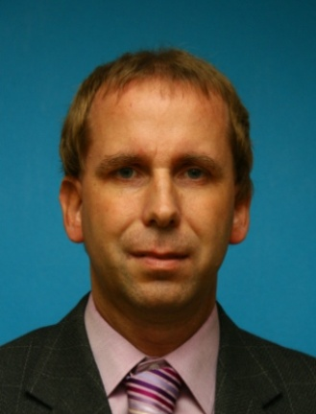
Workshop 4
Zkušenosti z online výuky v Microsoft Teams
doc. Ing. Tomáš Kubálek, CSc.
tomas.kubalek@expinit.com

Slide 2
O firmě Expinit
profesionální poradenství se zázemím specializovaných odborníků
  privátní cloud
  konzultace
  vzdělávání
  Office 365
e-mail: info@expinit.com
web: https://www.expinit.com/
Facebook: https://www.facebook.com/expinit/

Slide 3
Osnova
1 Vzdálená výuka
2 Microsoft Stream – administrativa záznamů schůzky
3 Microsoft Forms – ankety a kvízy
4 Příspěvky v kanálu
5 Microsoft Whiteboard
6 OneNote – poznámkové bloky osobní i týmové
7 Živé schůzky – pro více než 250 uživatelů
8 Mediasite – alternativa vzdálené výuky
9 InSIS a Teams
10 Další využití Teams
11 Microsoft Bookings
12 Odkazy

Slide 4
1 Vzdálená výuka
1.1 Nastavení online schůzky
1.2 Účast hostů na online výuce
1.3 Tlumení hlasu uživatelů schůzky
1.4 Srovnání verzí Teams
1.5 Sdílený obsah
1.6 Role
1.7 Chat na schůzce
1.8 Souběžné schůzky (přidržení)
1.9 Prezenční listina schůzky
1.10 Online výuka jazyků

Slide 5
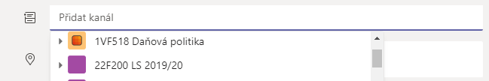
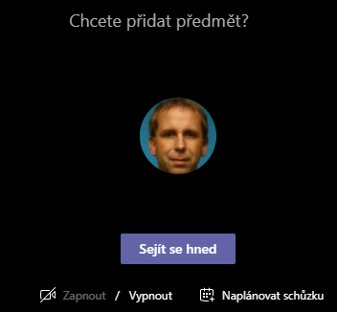
1.1 Nastavení online schůzky
založení schůzky
  v kalendáři
    schůzku lze přiřadit kanálu
  v kanálu (anonymní účastníci nemají dostupný chat)
    kde
      v kanálu Obecné
      v jiném kanálu
    jak
      Sejít se hned
      Naplánovat schůzku
      je již připraven kanál
      zavřít okno Sejít se hned
  periodicita
    v případě záznamů výuky raději nikoliv
    je nutné později upravit v Microsoft Teams název nahrávky, aby všechny nebyly typu Schůzka v kanálu „General“ / Meeting in „General“
  doporučená maximální délka nahrávky 2 hodiny, potom dělit na jednotlivé části
    minimalizace rizika neuložení
  raději z kalendáře
    vyhrazení kapacit v cloudu

Slide 6
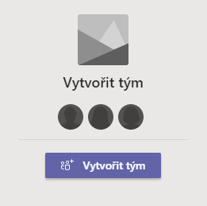
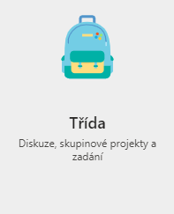
Restrikce přístupu studentů
tvorba týmů
tvorba týmů typu Třída
na schůzce
  záznam
  převzetí kontroly nad prezentací
  sdílení obsahu
  ztlumení zvuku
  jak nezveřejnit sdílenou prezentace PowerPointu (kap. 1.5)
Příspěvky
  moderování kanálu vlastníky a moderátory (kap. 4)
Soubory
  Výukové materiály (kap. 10.3)
  oprávnění v SharePointu (kap. 10.3)

Slide 7
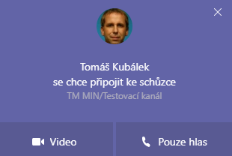
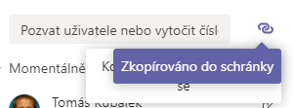
1.2 Účast hostů na online výuce
způsoby připojení do schůzky
  z kanálu
  z kalendáře
  z pozvánky (jediná možná pro anonymní uživatele)
  ze schůzky pozváním nebo
  zkopírováním odkazu
anonymní uživatel (host)
  nemá ve schůzce v kanálu chat
  nemůže posílat soubory (ani v chatu)

Slide 8
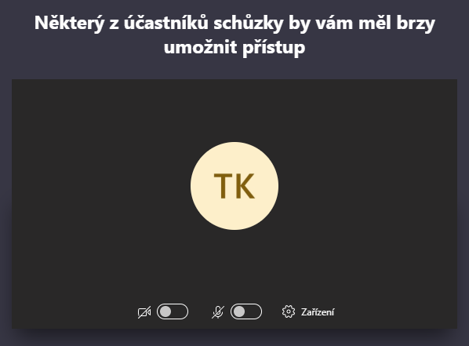
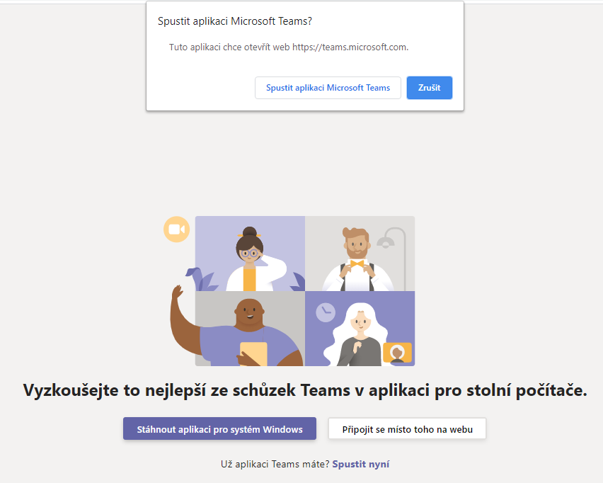


Host v jiném tenantu Office 365
plocha, prezentace, WB

Slide 9

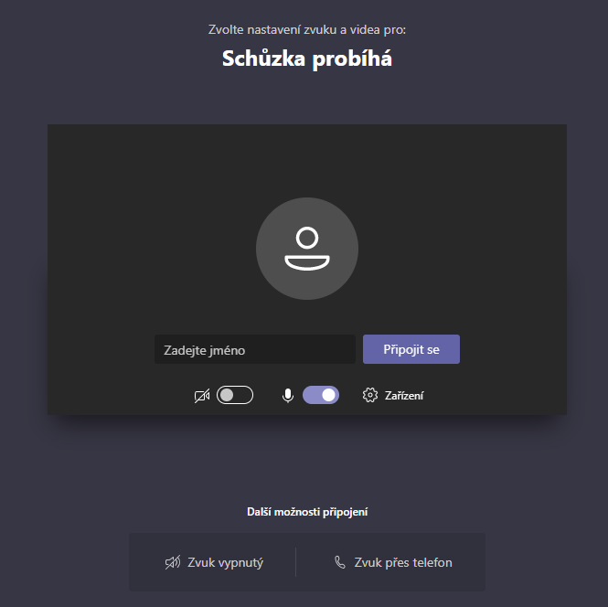

Host nepřihlášený do Office 365
plocha

Slide 10
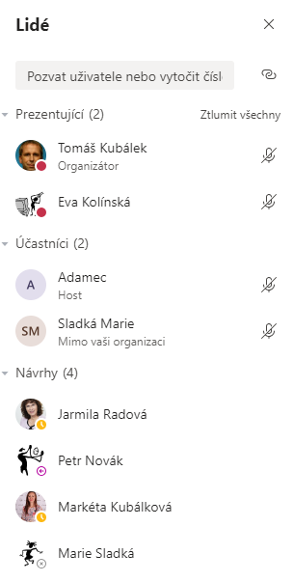
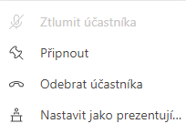

Rekapitulace
postavení ve schůzce
  organizátor
    nelze odebrat roli
    nelze ztlumit
  prezentující
    může převzít kontrolu prezentace
    může sdílet obsah
    může zaznamenávat
    může ztlumit účastníky (nikoliv organizátora)
      jednotlivé či všechny
    může měnit role (nikoliv organizátora)
    může odebrat uživatele ze schůzky
  účastník
dle přihlášení
  V organizaci
  Mimo vaši organizaci
  Host

Slide 11
1.3 Tlumení hlasu uživatelů schůzky
1. – 5. uživatel nemá ztlumený mikrofon
6. a další uživatel má ztlumený mikrofon
prezentující může
  ztlumit jednotlivého uživatele
  Ztlumit všechny
  nemůže zrušit ztlumení uživatelů
zrušit ztlumení musí provést každý účastník sám

Slide 12
1.4 Srovnání verzí Teams
desktopová
  výhody
    rozostření pozadí schůzky
    přenos systémové zvuku při sdílení obrazovky
    webové stránky v aplikační kartě
webová
  vhodné prohlížeče
    Google Chrome
    Microsoft Edge
  někdy odolnější vůči ztrátám funkci při přežení
    např. chat
  v různých instancích prohlížeče lze používat Teams různých tenantů či uživatelů
mobilní

Slide 13
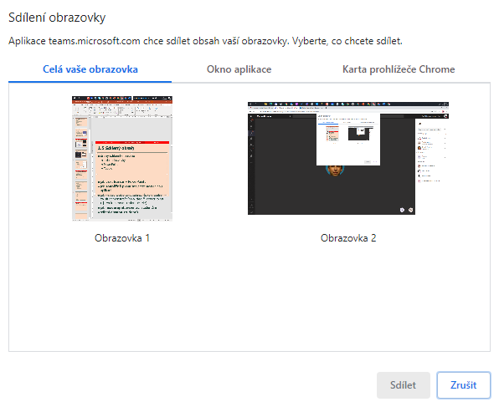
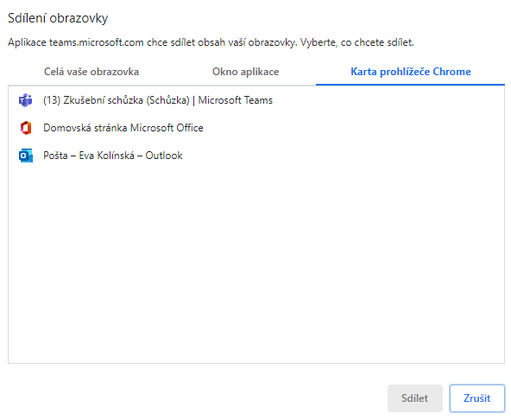
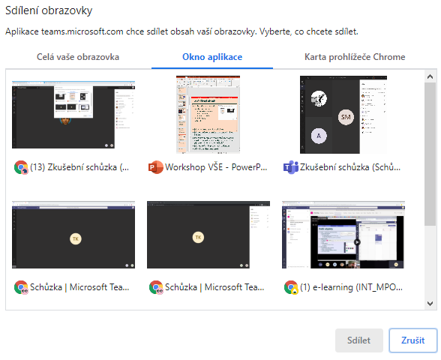
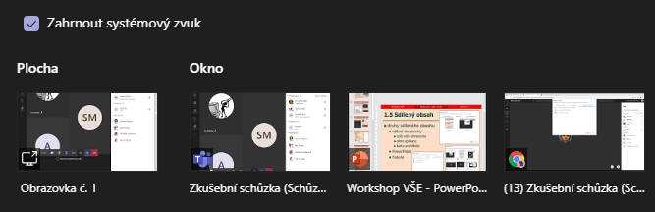
1.5 Sdílený obsah
druhy sdíleného obsahu
sdílení obrazovky
  webová verze
    celá obrazovka
    okno aplikace
    karta prohlížeče
  desktopová verze
    plocha
    okno
PowerPoint
Tabule

Slide 14
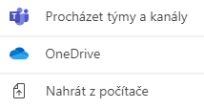

PowerPoint
zdroj
  dříve použité prezentace
  Procházet
    Procházet týmy a kanály
    OneDrive
      bez kopie prezentace do karty Soubory
    Nahrát z počítače
      kopie prezentace do karty Soubory
      (do SharePointu)
studenti si mohou/nemohou
prohlížet i jiné snímky
(žluté orámování)
a vracet se k prezentujícímu
nelze kreslit do prezentace

Slide 15
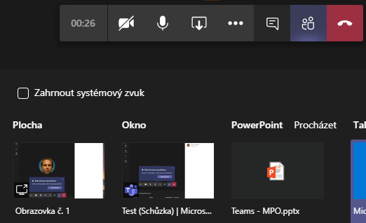
Odpovědi na otázky
sdílení obrazovky
  jak vidět kurzor v PowerPointu
  jak souběžně promítat prezentaci i jinou aplikaci
Zahrnout systémový zvuk v desktopové prezentaci
  jak nastavit, aby uživatelé schůzky slyšeli i zvuk demonstračního videa či PowerPointu (tj. zvuk mimo mikrofon učitele)
jak nezveřejnit prezentaci studentům
  student v roli účastníka
  sdílení obrazovky

Slide 16


Sdílení obsahu studentů
student musí mít roli prezentujícího
dvě situace
  Převzít kontrolu nad učitelovou prezentací
  Sdílet svůj obsah
jiný prezentující (učitel) může zpět převzít kontrolu nebo sdílet svůj obsah
organizátorovi nelze odebrat roli, tj. vždy je prezentující

Slide 17
1.6 Role
tým
  vlastník (učitel)
    může přidávat členy, členy povyšovat na vlastníky
    může zakládat kanály
    je vždy moderátorem kanálu
  člen (student)
schůzka
  organizátor
  prezentující
  účastník

Slide 18
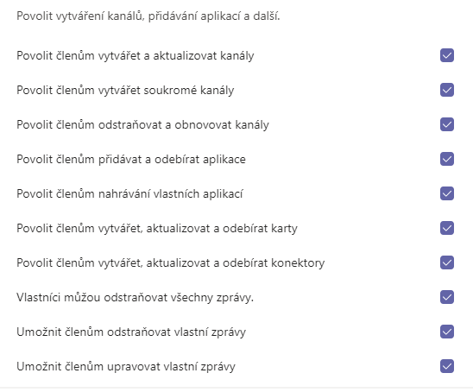
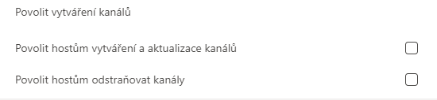
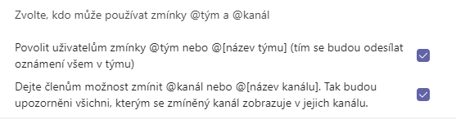
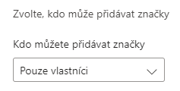
Oprávnění členů a hostů
člen
host
povolení zmínek
značky

Slide 19
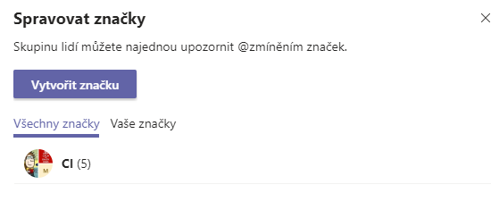
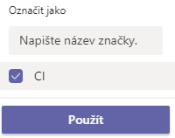
Značky
nástroj na kolektivní zmínky části týmu

Slide 20
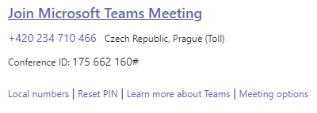



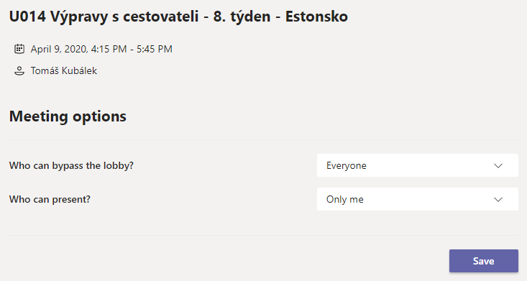
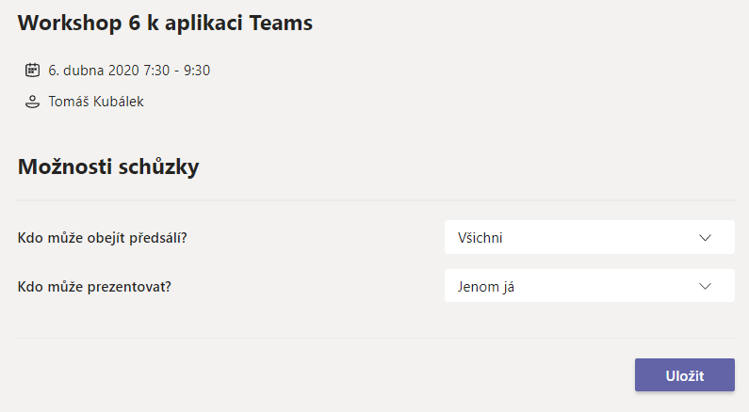
Nastavení schůzky
zobrazení schůzky
z kalendáře nebo z kanálu
kdo může obejít předsálí
  Everyone/Všichni
kdo je prezentující
  Only me/Jenom já

Slide 21
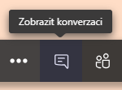

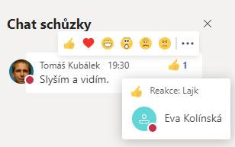
1.7 Chat na schůzce
vkládá se do příspěvků kanálu
není dostupný pro externí účastníky schůzky
  v jiném tenantu
  hosté
je možné lajkovat
Slyším a vidím

Slide 22
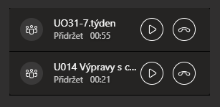

1.8 Souběžné schůzky
souběžné připojení
dva či více týmů nebo chatů
mezi schůzkami je možné přepínat se
mikrofon funkční jen v aktivní schůzce
  ostatní hovory jsou přidrženy
přidržený hovor lze opustit

Slide 23
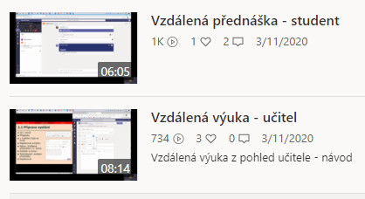
1.9 Prezenční listina schůzky
schůzka
  seznam pro menší týmy
  využití Forms
záznam v Microsoft Stream
  není možné prohlížet seznam
  diváků
  jen počet sledování
Mediasite
  kdo prohlížel
  co prohlížel
  jak prohlíželi diváci jednotlivé části

Slide 24
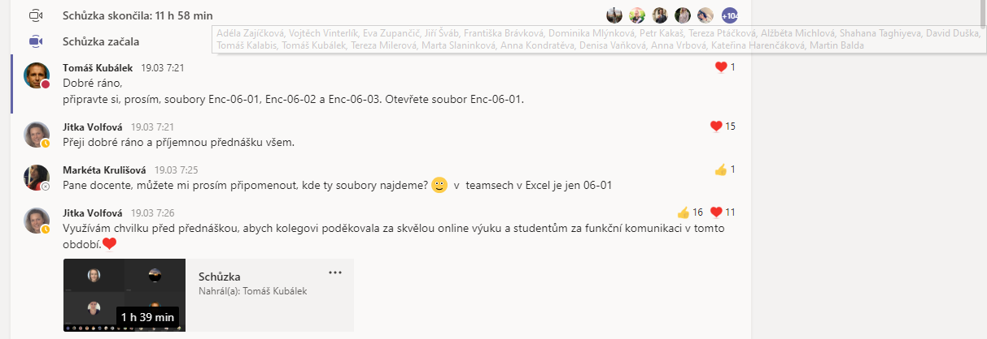
Seznam u skončené schůzky
5 + 104 (z toho vypsaných 20 včetně učitele), tj. celkem 24 studentů
Microsoft: Report o docházce v rámci online schůzky je v plánu vývojového týmu Teams. Detaily zatím nejsou známé.

Slide 25
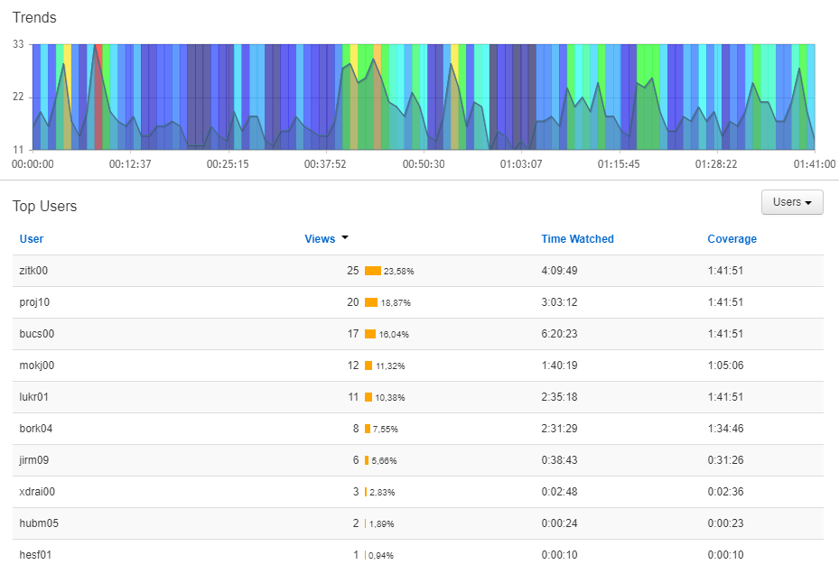
Analýza Mediasite

Slide 26
1.10 Online výuka jazyků
kombinace týmové schůzky a skupinových chatů
např. 10 skupin po 2 studentech a učitel
učitel přepíná mezi přidrženými schůzkami
popř. souběžně více záložek prohlížeče
  vypínání svého zvuku
  vypínání zvuku záložky prohlížeče

Slide 27
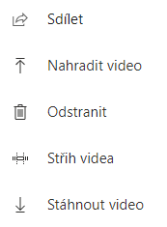
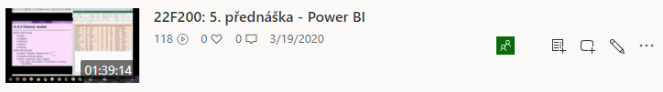
2 Microsoft Stream
Stream
Můj obsah, Video, Aktualizovat podrobnosti o videu
zpřístupnění záznamů dalším týmům či jednotlivým uživatelům
odstranění zbytečných záznamů

Slide 28
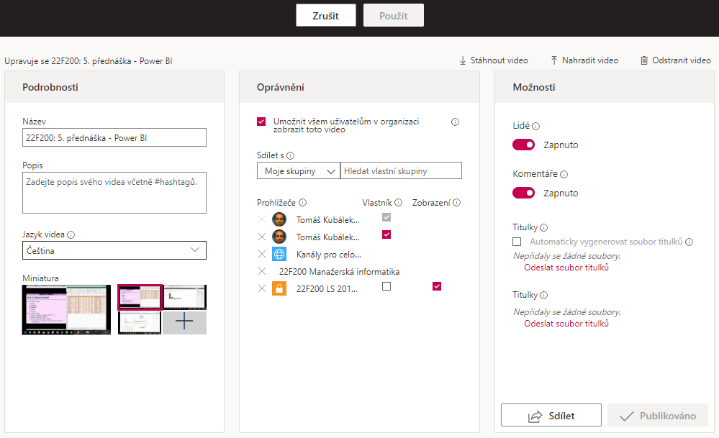
Podrobnosti o videu

Slide 29
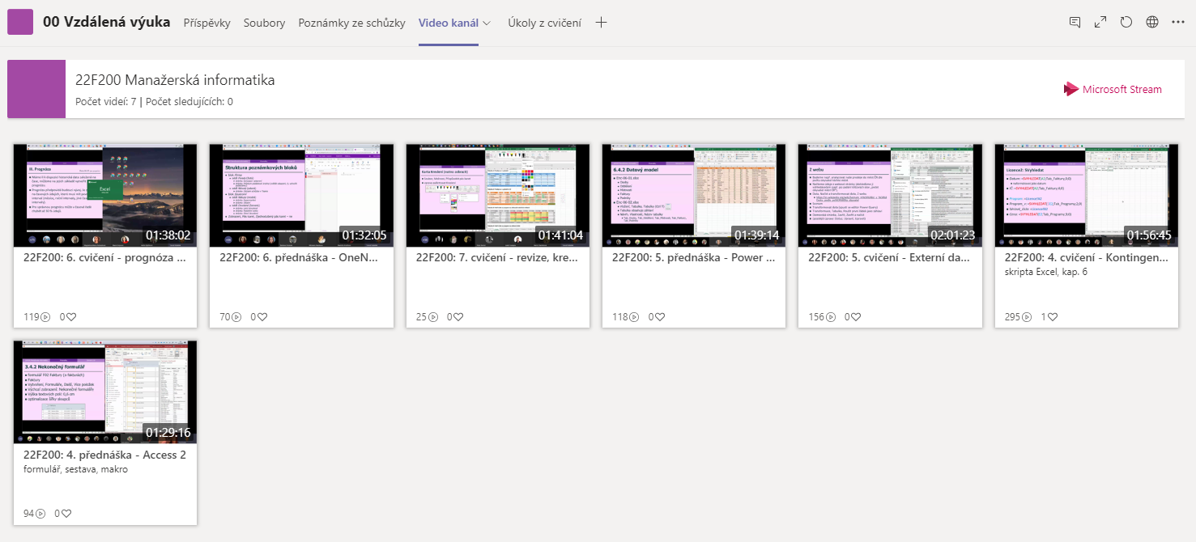
Kanály
sdružení videí do kanálů Streamu
zobrazení kanálu Streamu v aplikační kartě Teams

Slide 30
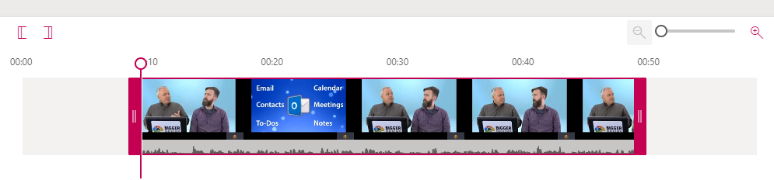
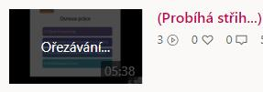
Speciální operace
…, Střih videa

Slide 31
Automatické titulkování nahrávek
V portálu Office 365 spustíme Stream (spouštěč, všechny aplikace, Stream).
V horním panelu vybereme Můj obsah, Video.
V řádku videa klikneme do tužky (Aktualizovat podrobnosti o videu).
V sekci Podrobnosti v poli Jazyk videa vybereme Angličtina či Španělština. Další jazyky jsou v nabídce, ale nejsou ještě funkční.
Nahoře klikneme do tlačítka Použít.
Při prohlížení videa je aktivní vpravo dole tlačítko CC – Titulky.

Slide 32
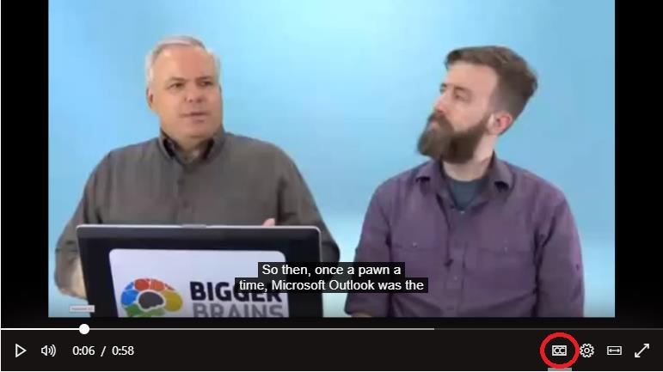
Ukázka
https://web.microsoftstream.com/video/5129d1d2-3c6e-41dd-a8f4-6340b05a1528?App=msteamsBot&refId=f:7428061951417694212

Slide 33
3 Microsoft Forms
běžné formuláře
kvízy
export dat z kvízu do Excelu
např. kvíz na konec přednášky
aplikační karta
ankety v rozšíření příspěvků

Slide 34
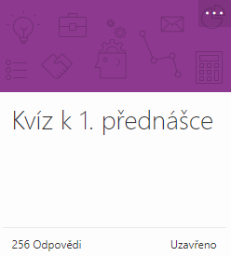

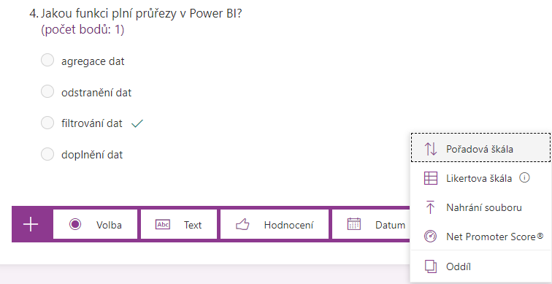
Kvíz

Slide 35
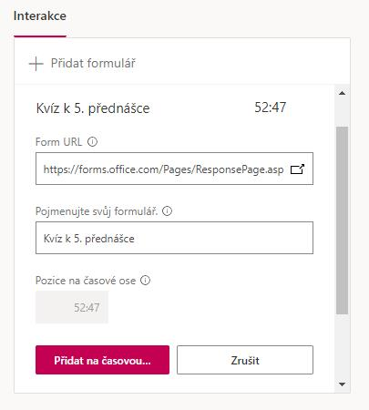
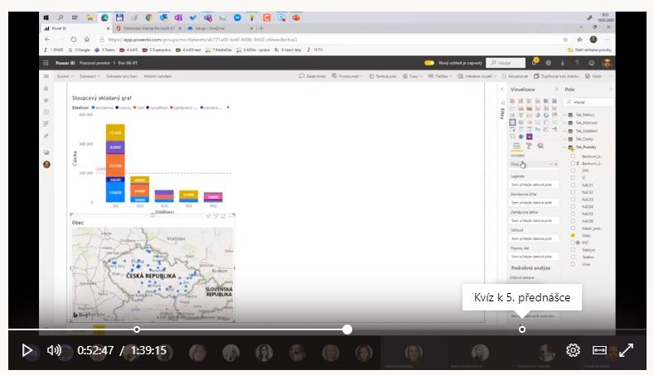
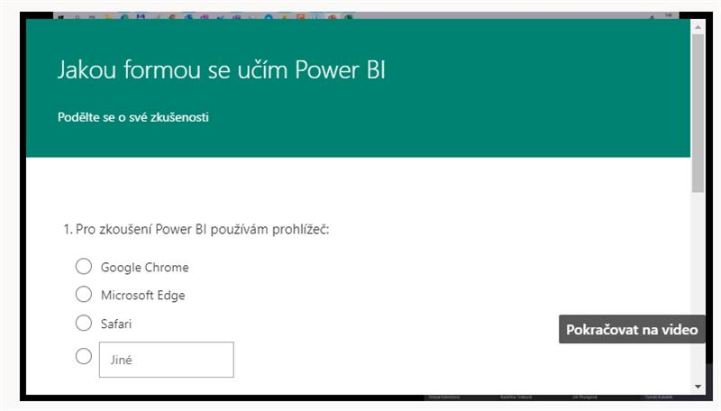
Interakce v nahrávkách
zobrazení formuláře/kvízu v daném čase

Slide 36
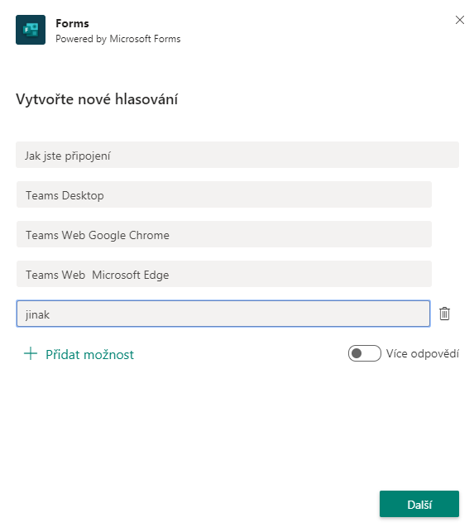
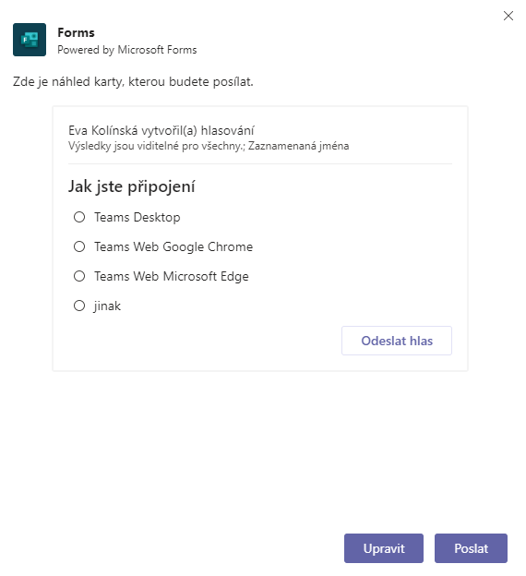
Hlasování v příspěvcích
rozšíření
tvorba
náhled
Poslat
vyplnění
výsledky
  je možné odstranit
Forms – není možné upravit

Slide 37


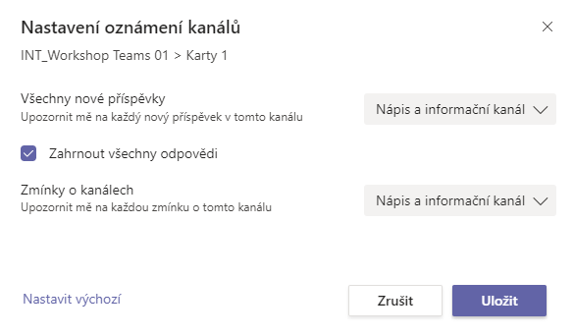
4 Příspěvky v kanálu
Marie Sladká do kanálu Karty 1
  Předmět: Priorita
  Text: V Planneru je nyní úkolu možné přiřadit prioritu.
T. Kubálek vidí tučně, ale nemá informaci v kanálu Aktivity.
T. Kubálek si nastaví
oznámení kanálu Karty 1.

Slide 38
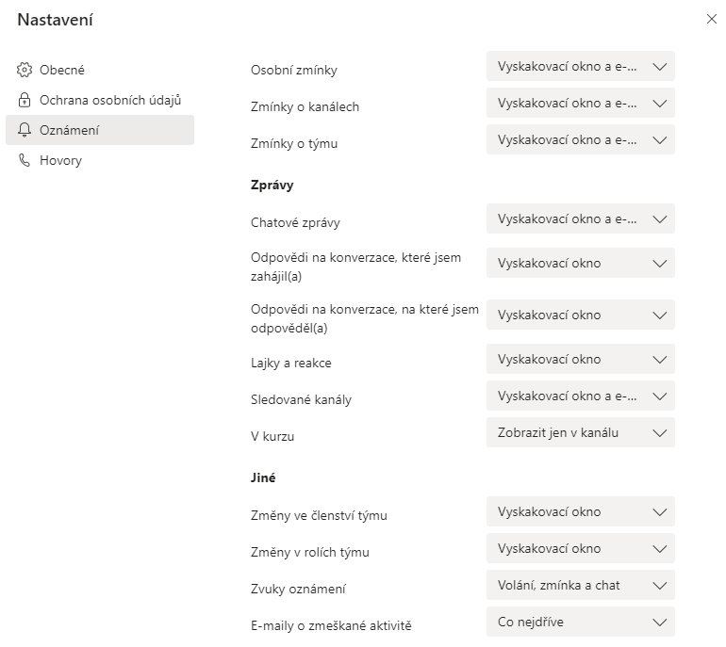
Nastavení e-mailů o aktivitě
Nastavení, Oznámení, Zprávy
E-mail o zmeškané aktivitě

Slide 39
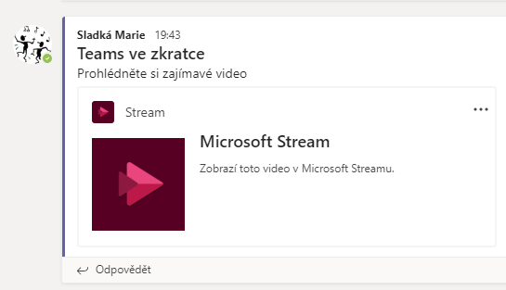
Příspěvky
M. Sladká
  Teams ve zkratce
  Prohlédněte si zajímavé video
  rozšíření: Stream
  https://web.microsoftstream.com/video/3de3c9f1-1349-4b8f-902a-45473a911488

Slide 40

Zmínka
T. Kubálek vypne oznámení kanálu Karty 1
M. Sladká
Přenos schránky mezi počítačem a telefonem
Pozoruhodná zpráva v kanálu Karty 1
  https://www.zive.cz/clanky/windows-se-nauci-prenaset-obsah-schranky-mezi-pocitacem-a-telefonem/sc-3-a-202088/default.aspx

Slide 41

Oznámení
Formát
Oznámení
úprava a odstraňování příspěvku

Slide 42

Sdílení příspěvku do Outlooku
příspěvek, …, Nasdílení do Outlooku

Slide 43

Odstraňování příspěvků
vlastník může odstranit i cizí příspěvky
regulace odstraňování a úprav vlastních zpráv ve správě kanálu
Nastavení v organizaci
  Správa Office 365 Teams
  Zásady odesílání zpráv
  Vlastníci mohou odstraňovat odeslané zprávy Zap.
  Uložit

Slide 44


Moderování příspěvků v kanálu
kanál, Další možnosti, Nastavení kanálu
Moderování kanálu

Slide 45



5 Microsoft Whiteboard
aplikace Windows

Slide 46
Aplikace Whiteboard
verze
  aplikace pro Windows 10
  webová aplikace https://whiteboard.microsoft.com/
  mobilní aplikace
obdoba jiných aplikací Office Pro Plus
tabule se ukládají do cloudu, mají své názvy

Slide 47

Názvy tabulí

Slide 48

Simplexová metoda

Slide 49

6 OneNote

Slide 50

Objekty stránky
Vložení, Obrázky, Obrázek,
Ze souboru, podlazi-1.png
Kreslení, Barva, Černá, orámujeme 18
Kreslení, Nástroje, Psát
pod obrázek
text

Slide 51
7 Živé schůzky
živé schůzky pro více než 250 uživatelů
až do 10 000 účastníků
podpora asistovaného odpovídání na dotazy
zpoždění asi 20 sekund
prezenční listina
titulkování
posun zpět

Slide 52


8 Mediasite
alternativní automatické záznamy na Mediasite v RB 211

Slide 53
9 InSIS a Teams
očekávání
založení nového týmu z předmětu či z rozvrhové akce v InSIS asi do 20 minut
nebude možné k jednomu týmu připojovat další rozvrhové akce či předměty možnost připojení předmětu z InSIS ke stávajícímu týmu v Teams
možnost individuálního připojení členů/vlastníků nad rámec učitelů a studentů přiřazených do předmětu v InSIS
1x denně kontrola členů týmu dle studentů předmětu v InSIS
generování vlastníků a členů i jiných týmů, např. dle orgánů v InSIS
možnost týmů vytvářených studijním oddělením dle kategorizace studentů
předpokládané zprovoznění na VŠE: asi v týdnu od 6. 4. 2020

Slide 54
10 Další využití Teams
10.1 Individuální vzdálené konzultace závěrečných prací
10.2 Vzdálené obhajoby seminárních prací
10.3 Sdílení výukových materiálů
10.4 Vzájemná komunikace a spolupráce studentů
10.5 Využití na U3V

Slide 55



10.1 Individuální vzdálené konzultace závěrečných prací

Slide 56


Informace formou odkazů

Slide 57

Poznámkový blok OneNote

Slide 58



Obhajoby závěrečných prací

Slide 59

10.2 Vzdálené obhajoby seminárních prací
dříve Skype pro firmy, nyní Teams
Teams
  Kalendář
  Sejít se hned
  záznam vystoupení na 5/12 minut
  zpřístupnění v Microsoft Stream učiteli
odkaz na sdílení v Microsoft Stream do Wordu a vložení do odevzdávárny
návod v SharePointu
Web turistického klubu

Slide 60


Časovač délky vystoupení
Budíky a hodiny

Slide 61



10.3 Sdílení výukových materiálů

Slide 62


Výukové materiály

Slide 63

Zamezení úprav studenty
vybrat kanál
Soubory
Otevřít v aplikaci SharePoint
Dokumenty
pro složku
  Zobrazit akce, Spravovat přístup
  Členové webu
  Může zobrazit

Slide 64





Připojení mknih
aplikační karta

Slide 65


10.4 Vzájemná komunikace
učitelů
  chat – přechod z pošty
  příspěvky v týmech

Slide 66



Vzájemná komunikace
pedagoga se studenty
chat
příspěvky v týmech

Slide 67



10.5 Využití na U3V

Slide 68
Zkušenosti z U3V
záznam pouze zvuku a obrázku
nerealizovaný záznam při individuálním záznamu
skupinový chat
asistovaná přednáška

Slide 69

11 Microsoft Bookings
konzultační hodiny – rezervace pomocí aplikace Microsoft Bookings
veřejná rezervace služeb či zdrojů
https://outlook.office.com/owa/?path=/bookings
vytvoření rezervačního kalendáře
  Získat
  Zvolit kalendář / Přidat kalendáře rezervací
  (Otevřít / Nové)
  název rezervačního kalendáře bez háčků a čárek
informace o firmě
  název firmy
  firemní telefon
  e-mail
  firemní webová stránka
  firemní logo
  pracovní doba

Slide 70
Zaměstnanci
zaměstnanci
  interní (z globálního adresáře)
  externí
parametry zaměstnance
  telefonní číslo
  role (externí: Host, interní: Prohlížející, Správce)
  barva v kalendáři
  specifická pracovní doba, pokud se neshoduje s firemní
  pro interní zaměstnance možnost propisování do primárního kalendáře (blokování dostupnosti na základě primárního kalendáře s výjimkou událostí typu Volno a Práce jinde)

Slide 71

Rezervační stránka firmy Encián

Slide 72
Služby a rezervační stránka
služby
  název služby
  popis
  výchozí místo poskytování služby
  výchozí doba trvání
  text připomenutí pro zákazníka
  text připomenutí pro zaměstnance
rezervační stránka
  barevný motiv, logo, jazyk a časové pásmo
  výběr libovolného (volného) zaměstnance
  intervaly, po nich se nabízí rezervační časy (15, 30 nebo 60 minut)
  minimální doba rezervace předem (např. 24 h)
  maximální doba rezervování předem (např. 365 dnů)
  Uložit a publikovat
  možnost vložit do jiné stránky
  možnost publikace formou tlačítka či odkazu na facebookovou stránku

Slide 73
Zákazníci a kalendář
zákazníci
  sběr z rezervací
  možnost odstraňování, úpravy, importu
kalendář
  možnost úpravy, rušení, přidávání
  otevření jako sekundární kalendář
    Přidat kalendář
    Za adresáře
    název rezervačního kalendáře, popř. Prohledat kalendář
    Otevřít
  možnosti sekundárního kalednáře dle rolí
    Host: nemá přístup ke kalendáři
    Prohlížející: může otevřít kalendář
    Správce: může otevřít a provádět změny (Volno, Správa zaměstnanců, Správa služeb, Informace o firmě, Nastavení publikování, Vytisknout

Slide 74
12 Odkazy
Záznamy z workshopů
  Podívejte se na dvacetiminutový souhrn z dvouhodinového workshopu o vzdálené výuce, který byl veden v prostředí Microsoft Teams a kterého se zúčastnilo více jak 100 účastníků.
    videonávod pro školy
  Videozáznam z workshopu dne 20.3. 2020
    druhý workshop
  Videozáznam z workshopu dne 27.3. 2020
  třetí workshop
Videonávody
  Podívejte se na videonávod, který Vám v 8 minutách představí užití Microsoft Teams z pohledu učitele. Videonávod vznikl původně pro učitele VŠE.
  videonávod vytvořený pro učitele VŠE
  Zde se můžete podívat v 6 minutách, jak na vzdálenou přednášku z pohledu studenta.
  videonávod vytvořený pro studenty VŠE
Záznamy školení
  Přeneste se díky následujícímu odkazu na prezenční školení učitelů o Microsoft Teams. Prostřednictvím kamery v učebně a snímání dvou prezenčních ploch vás vezmeme na školení, které se již konalo.
  záznam z prezenčního školení učitelů jedné fakulty VŠE
Prezentace v PowerPointu
  Chcete si listovat v prezentacích o Microsoft Teams? Klikněte na následující odkazy.
  prezentace pro školení učitelů VŠE
  prezentace z workshopu pro učitele škol
Ukázky záznamu výuky
  ukázkové cvičení zaznamenané na VŠE
  ukázková přednáška zaznamenaná na VŠE

Slide 75
Rezervace na akci
Microsoft Booking nemá možnost zvýšit kapacitu termínu pro více zákazníků
řešení
  definovat více hostových účtů zaměstnanců se shodnou pracovní dobou
  využít aplikaci pro rezervaci účastníků na akci včetně hlídání počtu účastníků
    http://www.supersaas.cz/: 50 rezervací zdarma
    doplněk kalendáře Google Chrome

